Slide 1
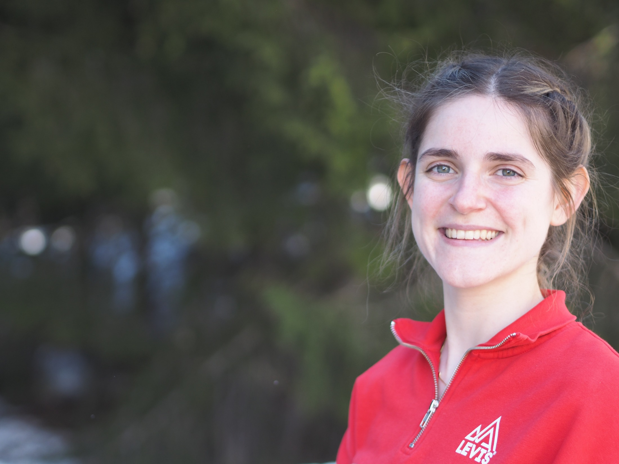
«Bereits von Anfang an habe ich mich im Alters- und Pflegeheim Parc willkommen und geschätzt gefühlt. Ich konnte meine Fähigkeiten entfalten und mich stets weiterbilden.
Der Parc ist ein familiärer Betrieb, in dem grossen Wert auf Teamarbeit und Hilfsbereitschaft gelegt wird. Es wird viel gemeinsam gelacht und sich gegenseitig Freude bereitet.
Dich erwartet eine sinnstiftende und erfüllende Aufgabe mit dankbaren und liebenswürdigen Bewohnenden. Arbeitest du gerne in einem aufgestellten Team und bringst deine Ideen ein, bist du hier genau richtig.»
Jasmin Margreth
Pflegefachfrau HF und Berufsbildnerin

